Slide 1





PracticasPro
Ingeniería en Informática
Escuela de Informática y Telecomunicaciones
Sede Puente Alto
2026
Asignatura: CAPSTONE_708V_OLS
Docente Instructor de la Asignatura:Fabián Enrique Saldaño Perez
Integrantes del Equipo: Catalina Zarate
Tomas Pozo Morales
Nicolas Pozo

Slide 2

CONTENIDO
01
02
Problematica
Tecnologias de desarrollo
03
03
Plamificacion
Demo de la pagina web

Slide 3



PROBLEMÁTICA A RESOLVER
  Brecha de inserción laboral: Los estudiantes de carreras técnicas y profesionales enfrentan dificultades para encontrar su primera práctica adaptada a su ubicación geográfica y especialidad.
  Falta de preparación en postulaciones: Gran parte de los postulantes entrega CVs poco estructurados y carece de orientación para afrontar entrevistas laborales.
  Falta de herramientas para empresas : Las PYMEs no cuentan con canales centralizados y georreferenciados para publicar vacantes, mientras que la institución carece de visibilidad sobre tasas de postulación e ingresos del modelo de vinculación.

Slide 4

Solucion
Plataforma web integral desarrollada en Django y Firebase que conecta a dos actores fundamentales: Estudiantes y Empresas.
  IA Generativa de Empleabilidad (ProBot IA): Coach virtual y asistente integrado con la API de Google Gemini (gemini-3.8-flash) para revisión de CV y generación de cartas de presentación personalizadas.
  Búsqueda Georreferenciada: Mapa interactivo con Leaflet.js para ubicar ofertas de práctica en tiempo real según coordenadas geográficas.
  Modelo Freemium y Monetización Integrada: Integración con la pasarela Mercado Pago para la suscripción al Plan Premium.

Slide 5



Objetivo del Proyecto
¿Qué se desarrolló como producto de software?
Un portal web transaccional, escalable y seguro, que automatiza el ciclo de vida de la búsqueda y gestión de prácticas profesionales.
  Para Estudiantes: Motor de búsqueda por carrera/modalidad/región, postulación en un clic con adjunto de CV, y coaching interactivo con IA 24/7.
  Para Empresas: Portal corporativo para creación de ofertas con geolocalización, evaluación de candidatos y actualización de estados.
  Para Administradores: Dashboard analítico con gráficos dinámicos, control de usuarios/ofertas, monitoreo de suscripciones y exportación de reportes en formato CSV.

Slide 6


ALCANCE

Slide 7
Qué hace el Sistema
  Autenticación y Control de Acceso (RBAC): Gestión de sesiones por rol utilizando Firebase Auth y variables de sesión de Django.
  Asistente Virtual con IA: Chatbot conversacional para preparación de entrevistas y generador de cartas de presentación.
  Pasarela de Pago y Webhook: Procesamiento de pagos vía Mercado Pago SDK con confirmación asíncrona mediante webhooks IPN.
  Gestión de Postulaciones: Cambio de estados (Pendiente, Aceptado, Rechazado) con mensajes de retroalimentación de la empresa al estudiante.
  Reportabilidad CSV: Generación de reportes descargables de usuarios, suscripciones y ofertas.

Slide 8
Qué no hace el Sistema
  No realiza la firma digital ni la convalidación formal de los convenios académicos de práctica (proceso administrativo interno de la institución).
  No reemplaza las entrevistas presenciales u online finales entre la empresa y el estudiante.
  No guarda informacion bancaria.
Restricciones y Consideraciones
  Filtro Regional Freemium: Los usuarios con cuenta Free están restringidos a buscar prácticas dentro de su región base; el filtro multirregional requiere la activación del Plan Premium ($2.990 CLP).
  Dependencias de Red: Requiere conexión activa a Internet para consumir las APIs de Firebase, Mercado Pago y Google Gemini.

Slide 9
REQUERIMIENTOS FUNCIONALES (RF)
  RF01 - Gestión de Usuarios: Registro e inicio de sesión seguro categorizado por rol (Estudiante, Empresa, Admin).
  RF02 - Publicación de Ofertas: Creación de vacantes indicando título, carrera, requisitos, modalidad y ubicación geográfica (latitud/longitud).
  RF03 - Asistencia por IA: Interfaz interactiva para consultas a ProBot IA y generación de cartas/revisiones de CV.
  RF04 - Pago Suscripción Premium: Integración de checkout y redirección segura con Mercado Pago.
  RF05 - Administración y Reportes: Dashboard con métricas clave, gráficos en Chart.js y exportación CSV.

Slide 10
REQUERIMIENTOS NO FUNCIONALES (RNF)
  RNF01 - Seguridad: Protección CSRF, almacenamiento de claves en variables/JSON aislados y autenticación por Firebase Auth.
  RNF02 - Usabilidad y Disposiciones: Diseño adaptativo (Responsive Design) con Tailwind CSS e interfaz clara para dispositivos móviles y escritorio.
  RNF03 - Disponibilidad e Integración: Comunicación asíncrona vía JSON/AJAX para consultas a IA y validaciones de pago sin recargar la página.

Slide 11
DISEÑO DEL SISTEMA

Slide 12
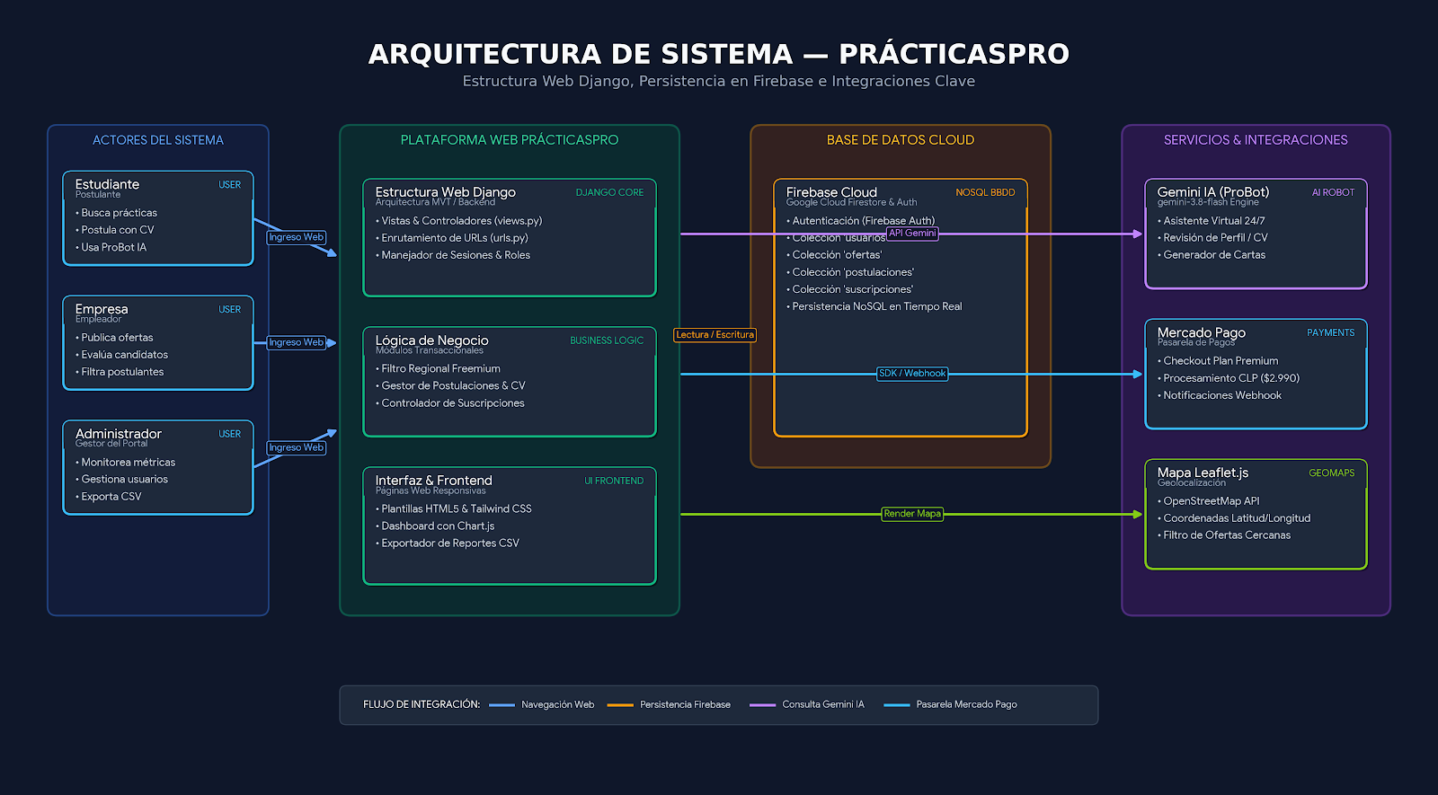

Slide 13
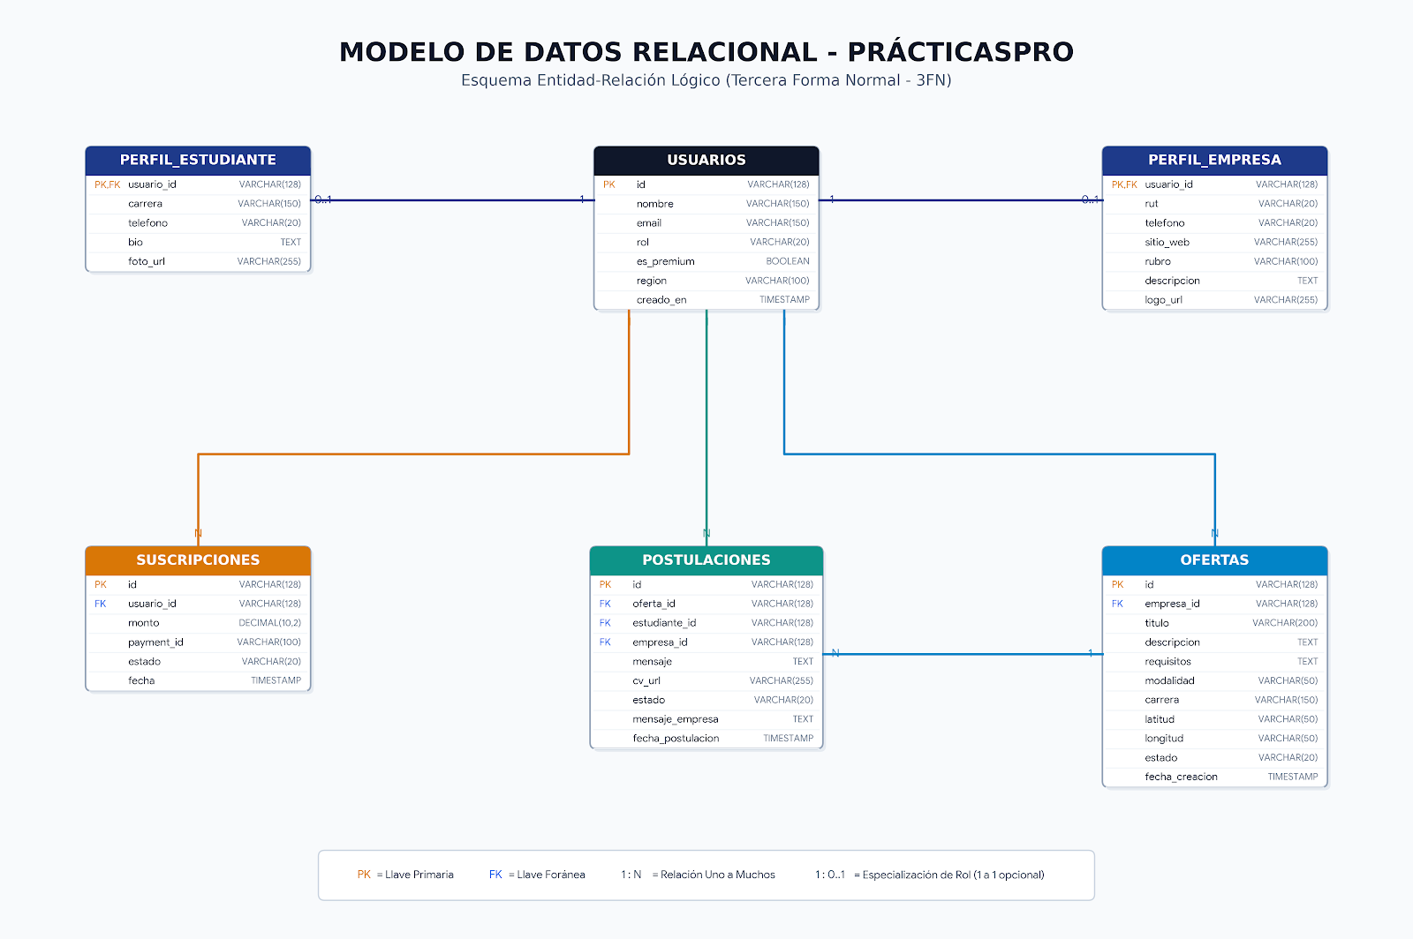

Slide 14
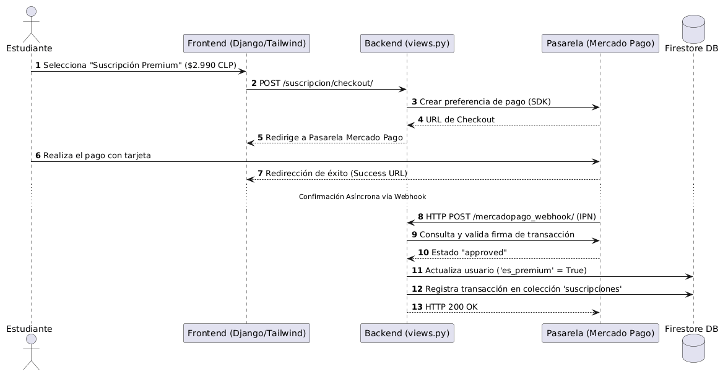
La arquitectura está estructurada en 3 capas independientes bajo el patrón MVT de Django y servicios Cloud:
Capa de Presentación (Frontend):
Interfaz responsiva construida con Plantillas HTML5 y clases utilitarias de Tailwind CSS.
Integración de Leaflet.js para la geolocalización de ofertas en mapas interactivos y Chart.js para métricas administrativas.
Capa de Lógica de Negocio (Backend Django Core):
Enrutamiento seguro (urls.py) y controladores (views.py) que gestionan la lógica Freemium, el control de acceso por roles (RBAC) y la validación de postulaciones.
Capa de Persistencia & Servicios Externos:
Google Firebase: Autenticación de usuarios (Firebase Auth) y base de datos NoSQL distribuida (Firestore).
APIs & SDKs: Conexión con Google Gemini API (gemini-3.8-flash) para ProBot IA y Mercado Pago SDK para pagos asíncronos mediante Webhooks.

Slide 15
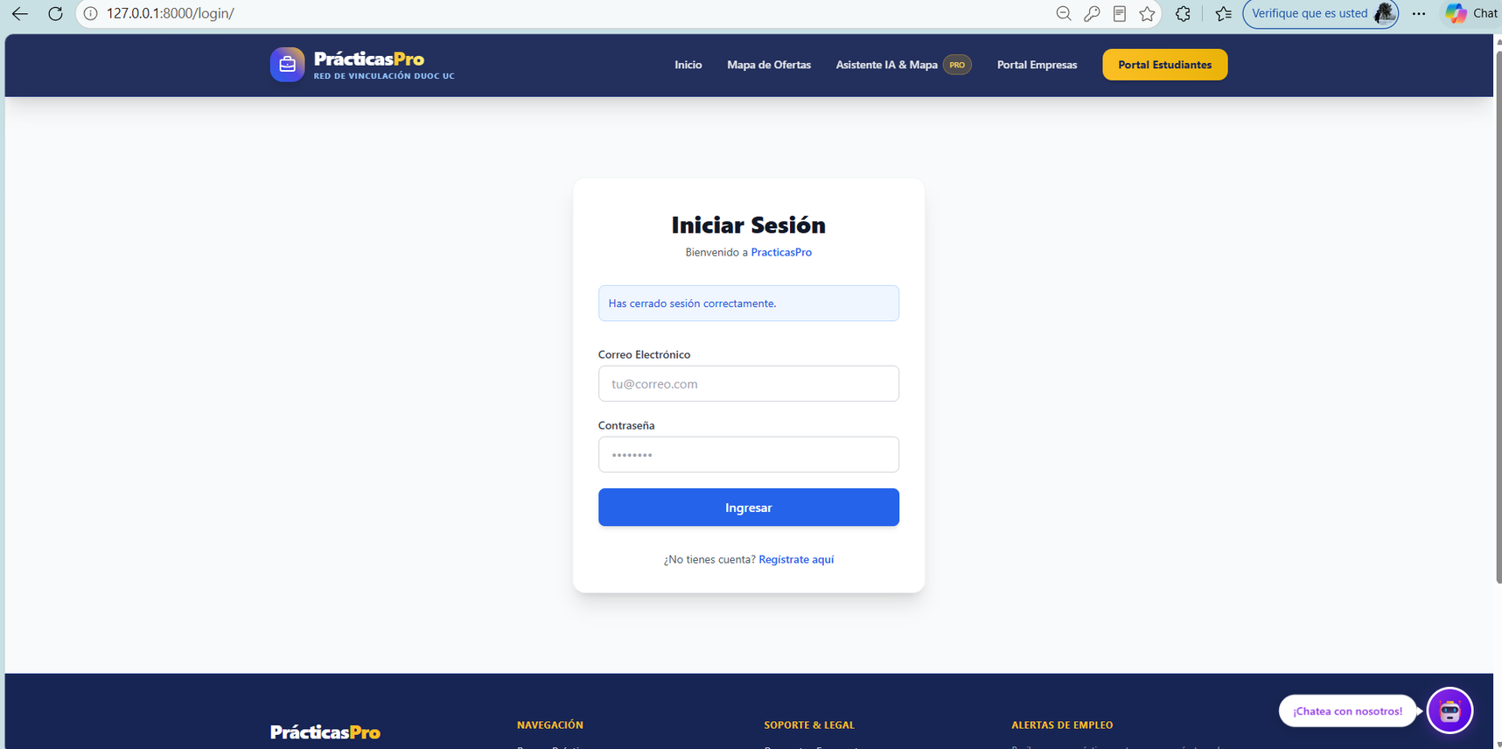
ACTIVIDADES PRINCIPALES

Slide 16
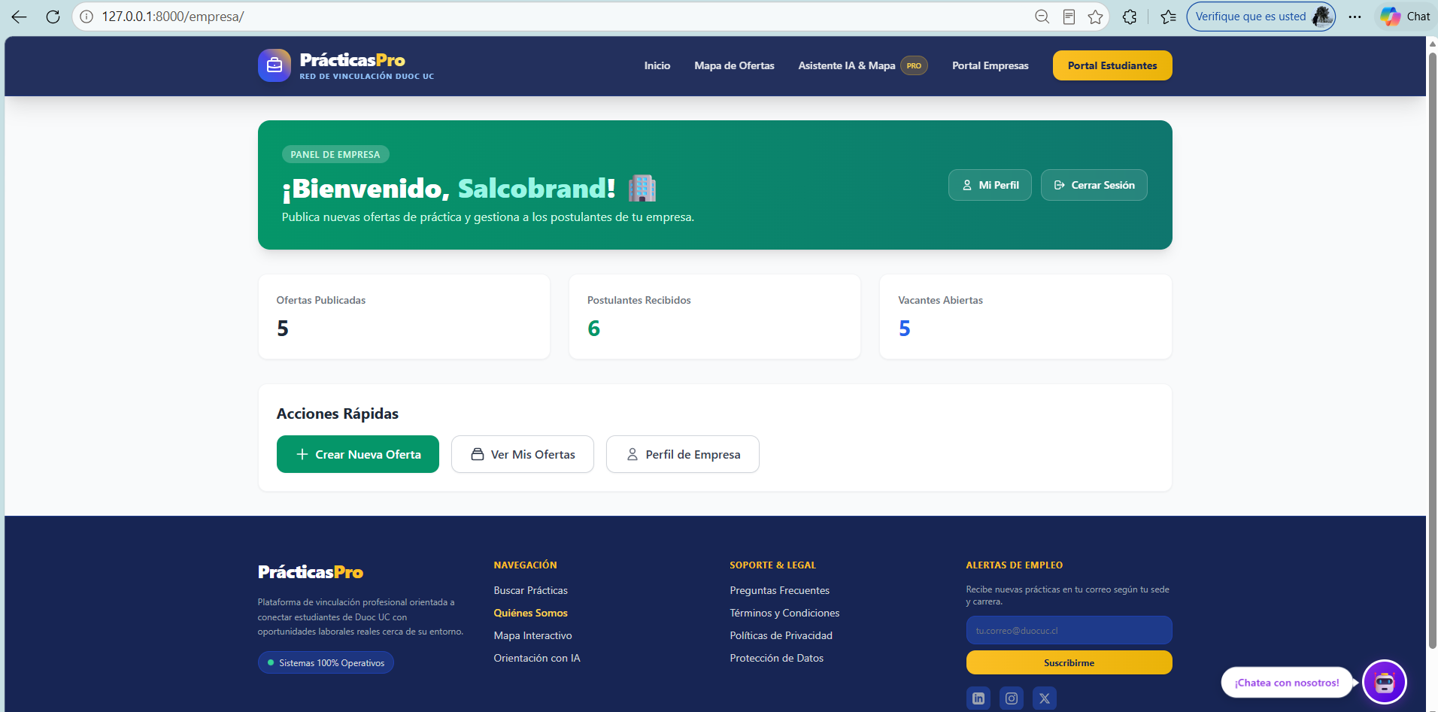
ACTIVIDADES PRINCIPALES

Slide 17
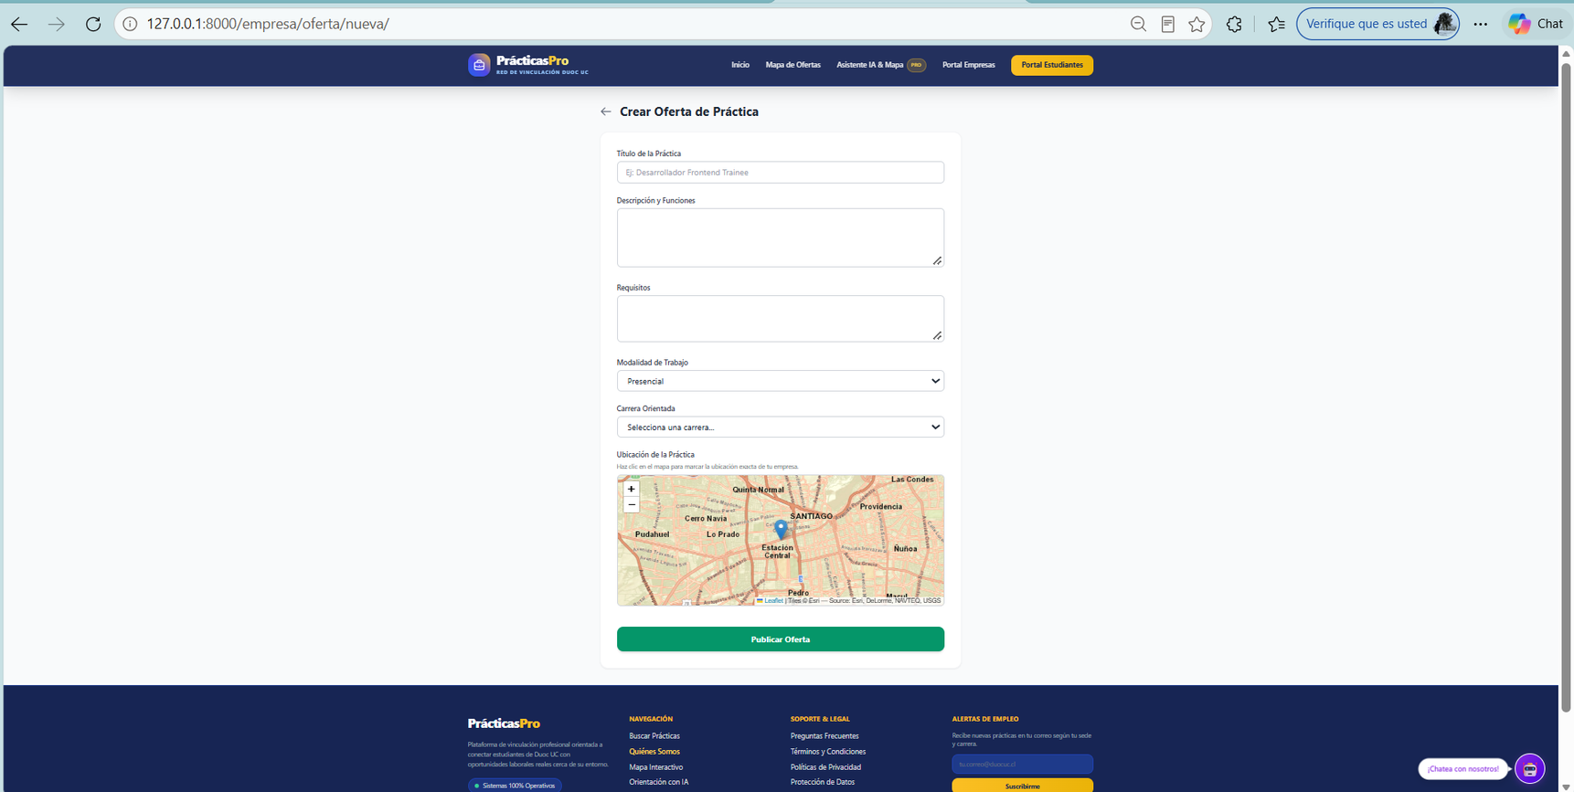
ACTIVIDADES PRINCIPALES

Slide 18
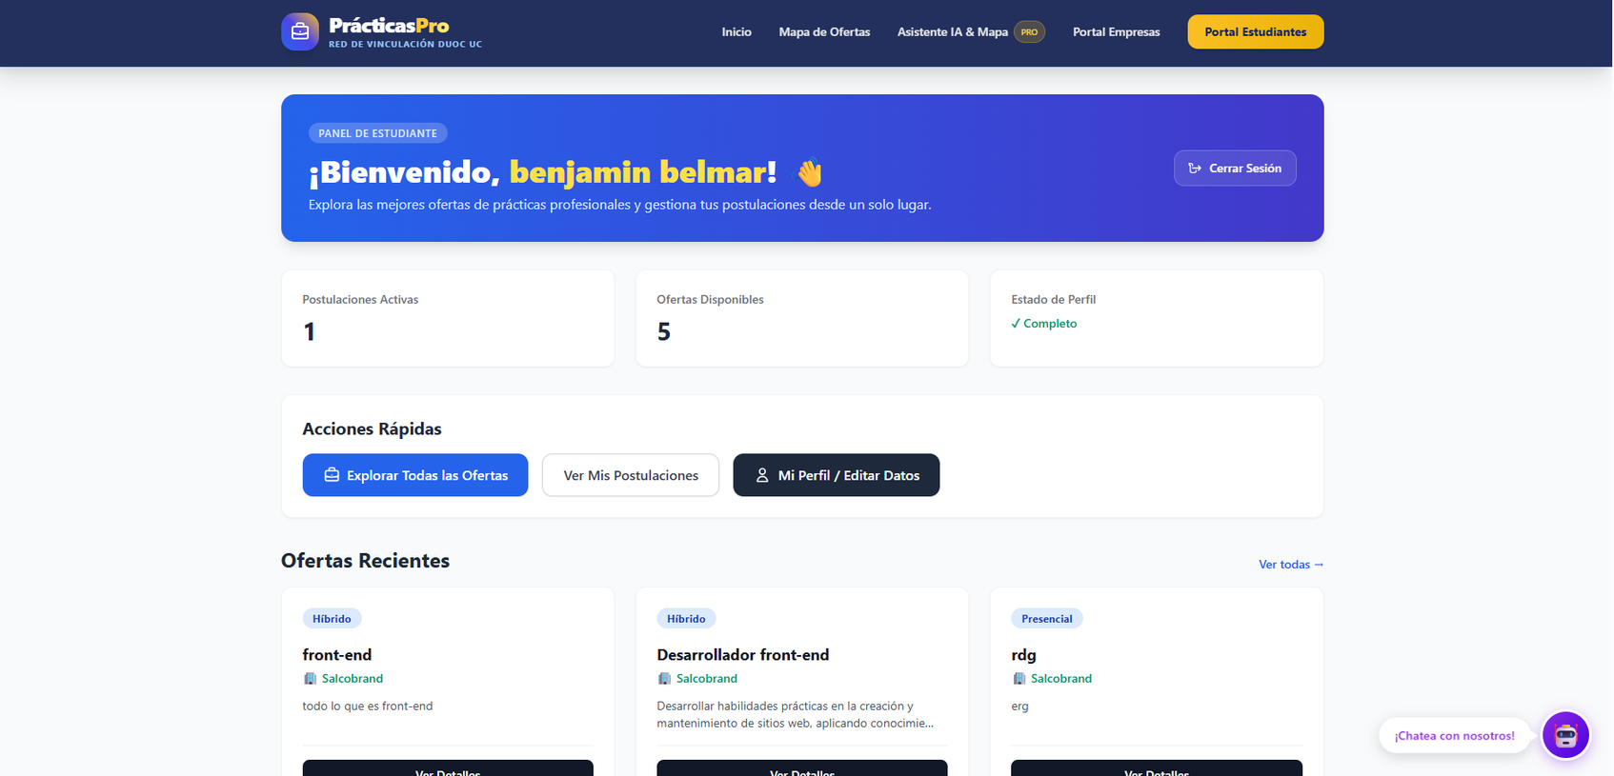
ACTIVIDADES PRINCIPALES

Slide 19
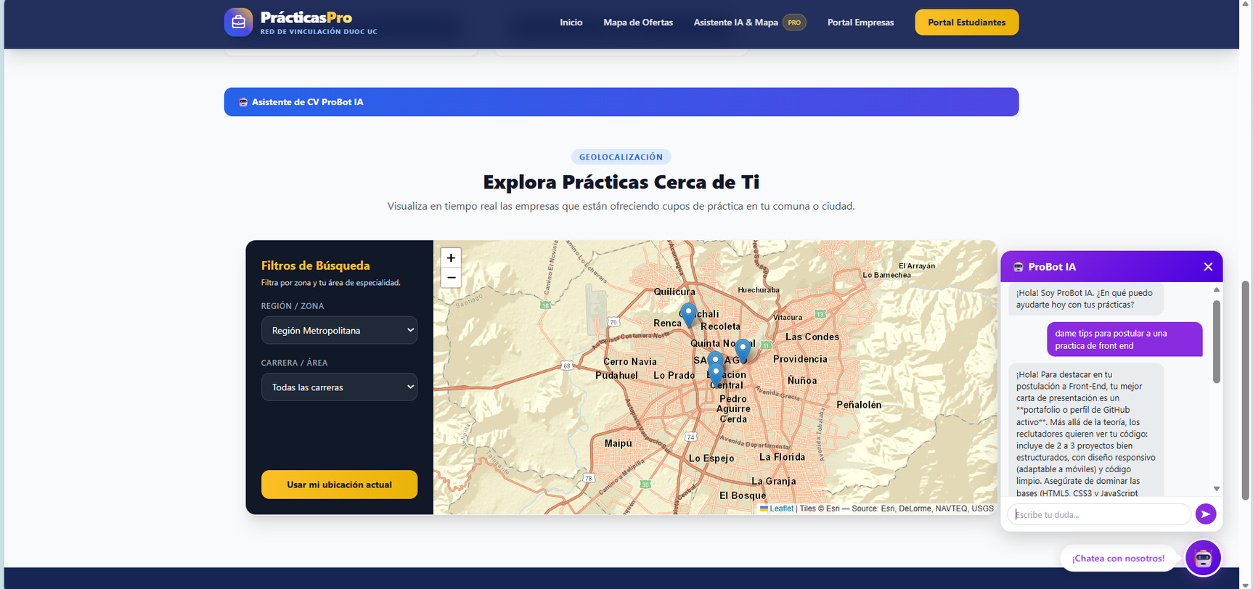
ACTIVIDADES PRINCIPALES

Slide 20
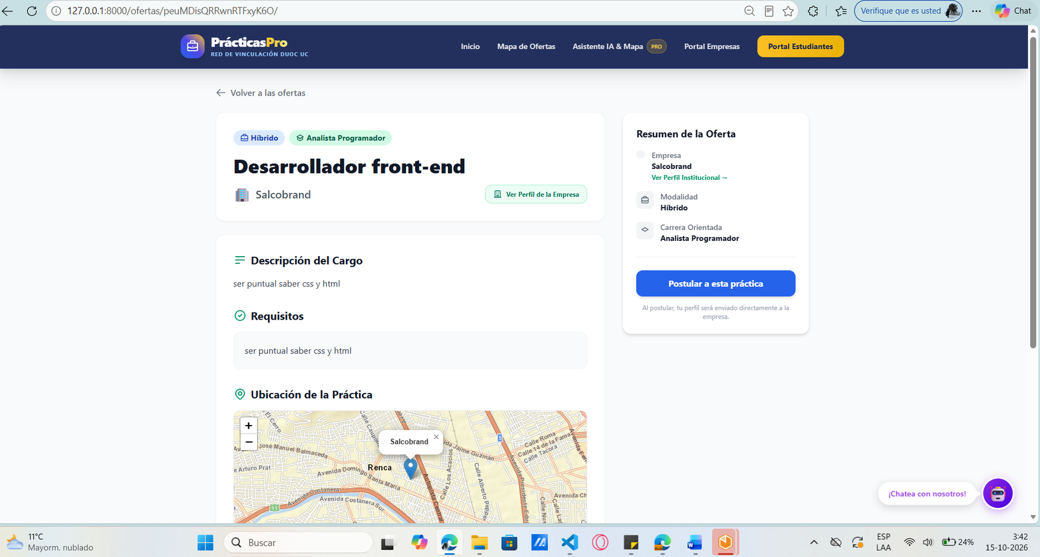
ACTIVIDADES PRINCIPALES

Slide 21
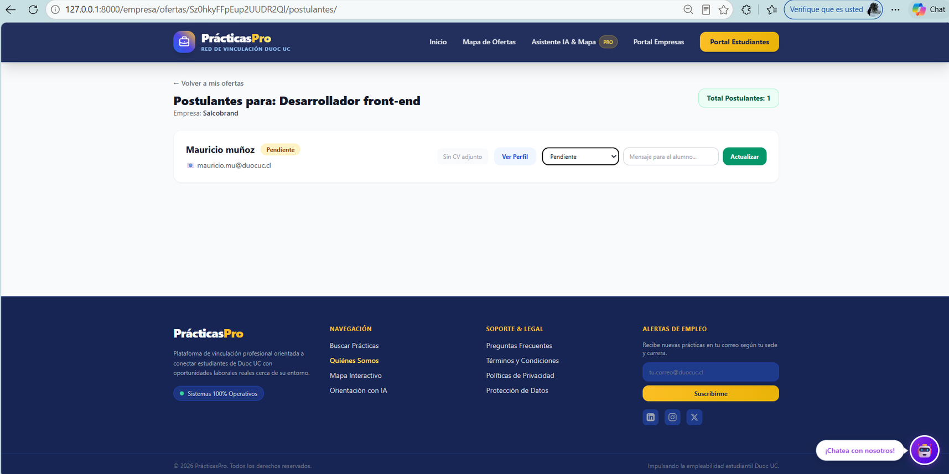
ACTIVIDADES PRINCIPALES

Slide 22
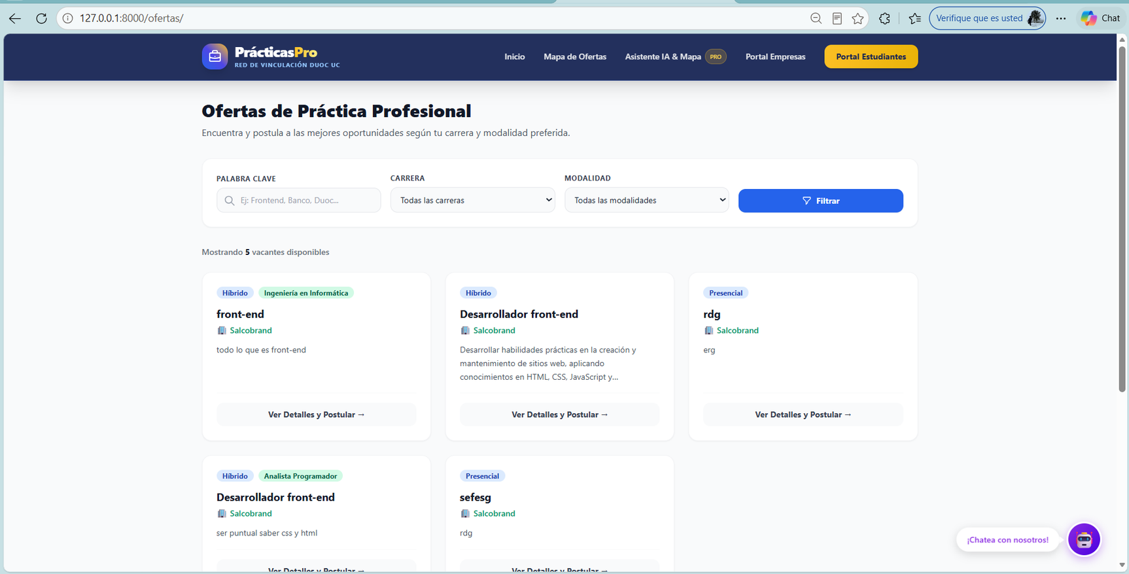
ACTIVIDADES PRINCIPALES

Slide 23
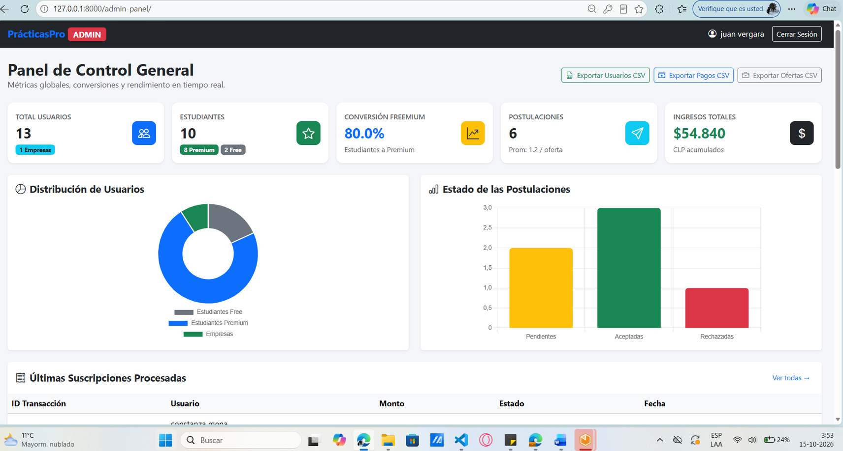
ACTIVIDADES PRINCIPALES

Slide 24
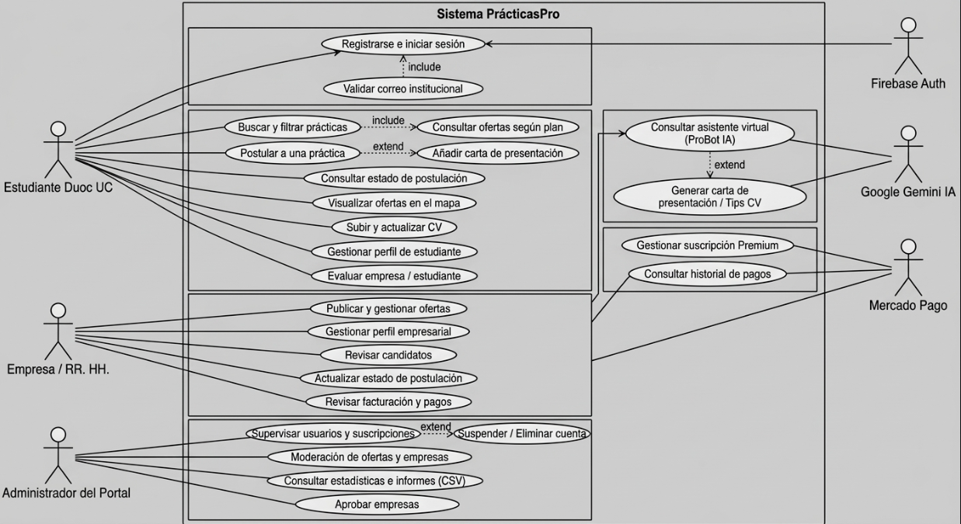
Diagrama Caso uso

Slide 25
TECNOLOGÍAS DEL DESARROLLO

Slide 26
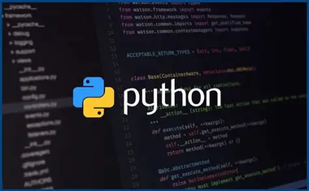







Tecnologías y versiones utilizadas para el desarrollo de la pagina web Practicaspro
Backend & Base de Datos
Inteligencia Artificial
gemini-3.8-flash
Mapa interactivo
Pasarela de Pagos
Estilos (front-end)
Django 5.x
Renderizado de gráficos estadísticos en el Dashboard de Administrador

Slide 27
PLANIFICACION

Slide 28
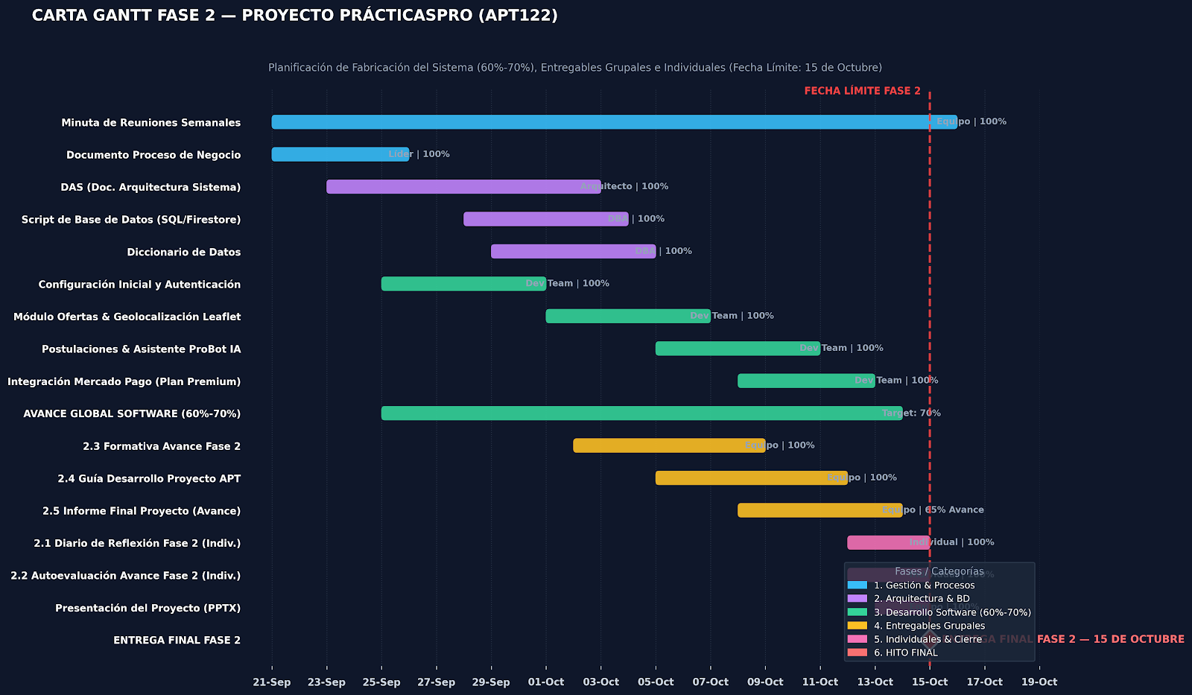
Carta Gantt

Slide 29
Estimación de Riesgos
1. Riesgos Técnicos y de Integración
  Integración con Google Gemini:
    Riesgo: Superar cuotas de uso o sufrir latencia en la API al revisar CVs.
    Mitigación: Implementar caching de prompts comunes y respuestas en Django para no saturar la API externa.

Slide 30
COSTOS DEL PROYECTO

Slide 31
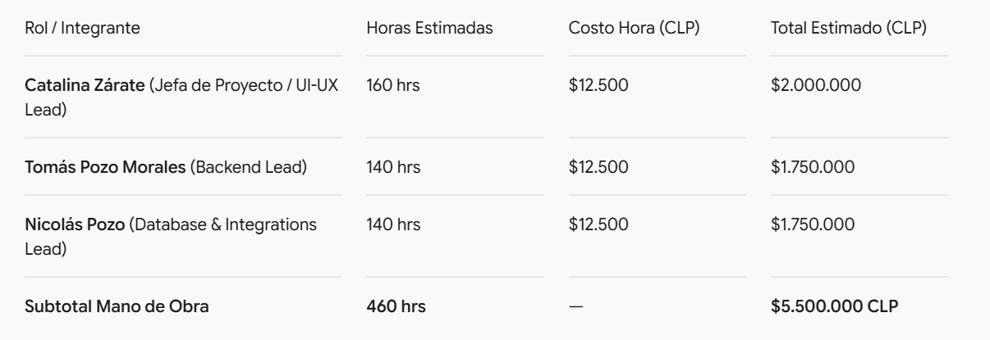
Resumen de Costos Estimados del Proyecto

Slide 32
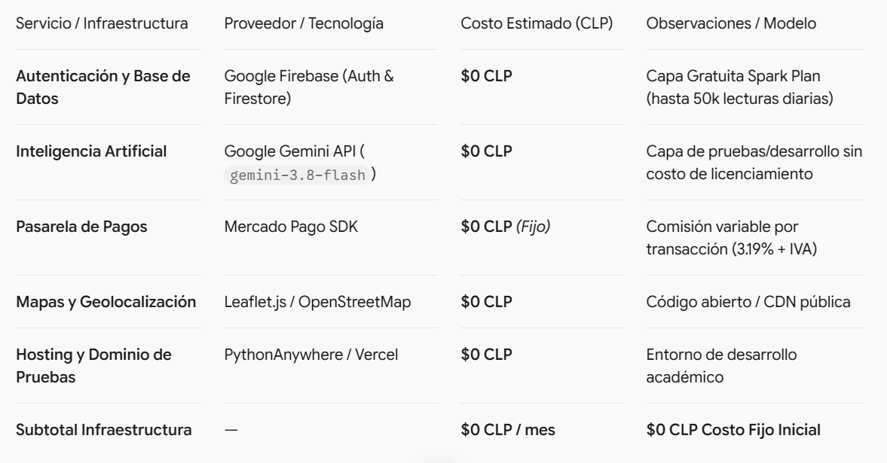
Resumen de Costos Estimados del Proyecto
3. Presupuesto Total Consolidado del Proyecto
  Costo Directo de Desarrollo (Mano de Obra): $5.500.000 CLP
  Costo Fijo Mensual de Operación Cloud: $0 CLP (Uso de capas gratuitas)
  Comisión Variable Pasarela: 3.19% + IVA por cada suscripción Premium vendida ($2.990 CLP).
  COSTO TOTAL ESTIMADO DE PROYECTO: $5.500.000 CLP

Slide 33
DEMO DE LA PAGINA WEB

Slide 34

GRACIAS A TODOS

